Slide 1
Reti di distribuzione dell’acqua
Prof. Ing. Marco Boscolo

Slide 2
Requisiti minimi del servizio idrico
Disponibilità
  il servizio deve essere garantito in ogni condizione
Adeguatezza prestazionale
  Qualunque utenza deve ricevere l’acqua in condizioni di portata e pressione adeguate
Sicurezza igienico-sanitaria
  L’acqua deve essere idonea al consumo umano e microbiologicamente controllata

Slide 3
Articolazione del servizio
approvvigionamento (da acquedotto o pozzo)
messa in riserva (accumulo in recipienti adatti)
Trattamento (potabilizzazione e/o addolcimento)
distribuzione capillare all’interno della struttura

Slide 4
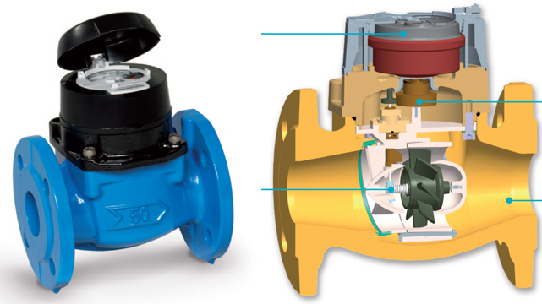
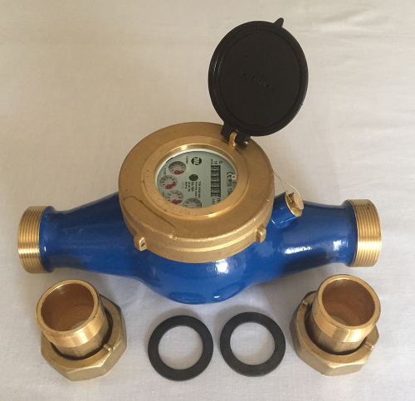
Allacciamento all’acquedotto
a mulinello
a turbina

Slide 5
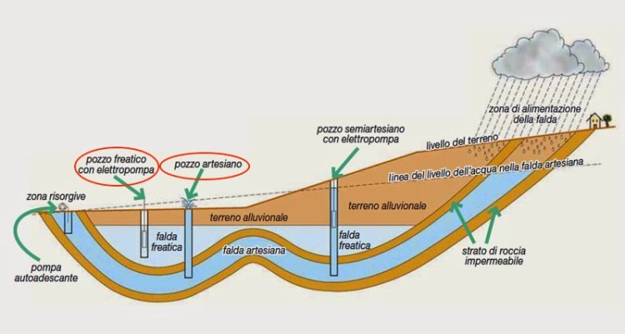
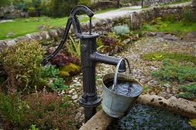
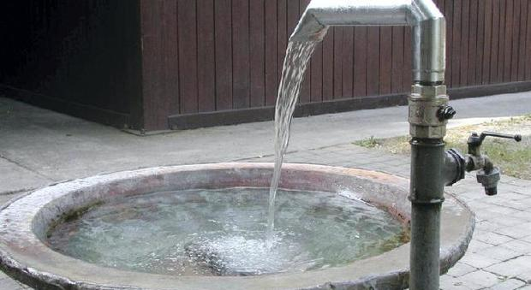
Tipi di falda

Slide 6
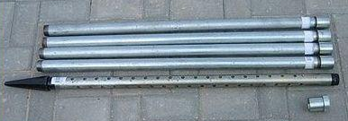
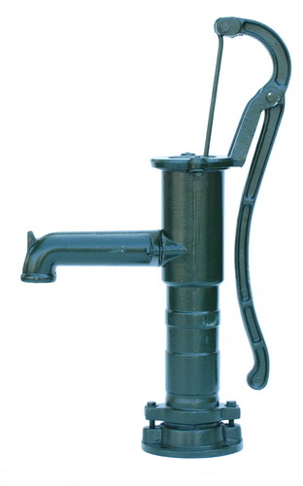
Pozzi a percussione (freatici)

Slide 7
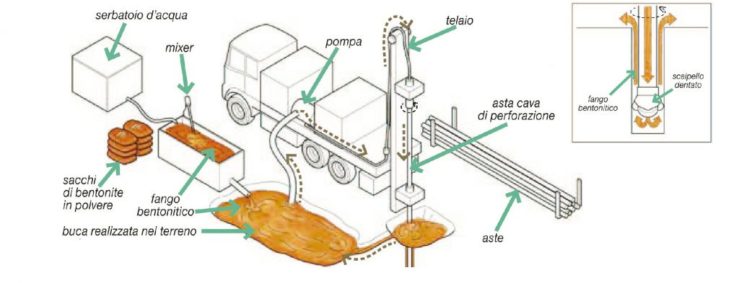
Pozzi artesiani: scavo

Slide 8
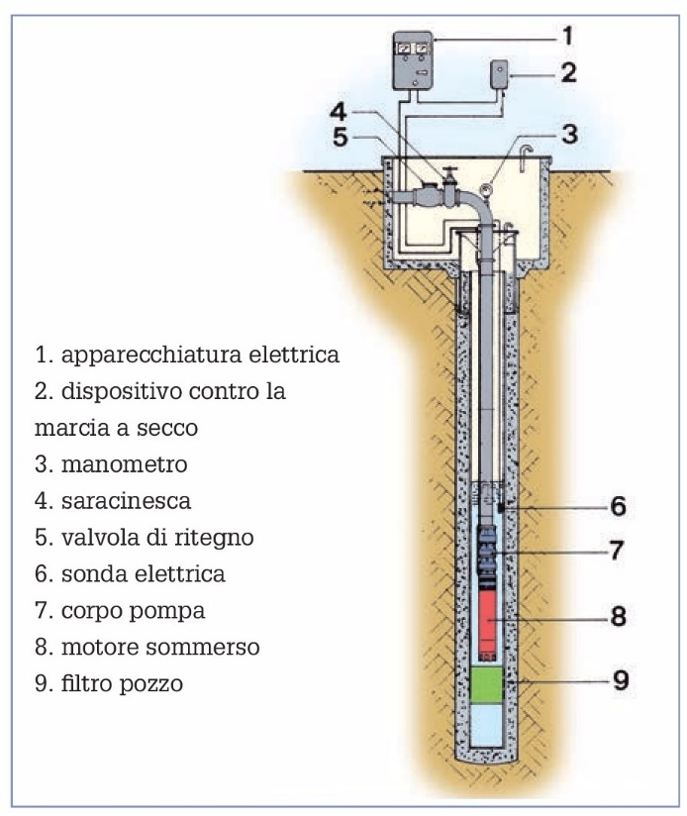
Pozzi artesiani: sezione

Slide 9
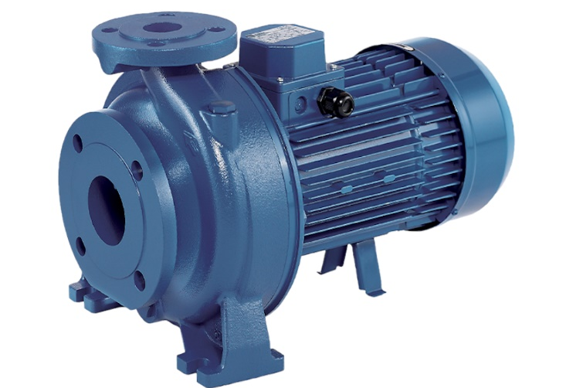
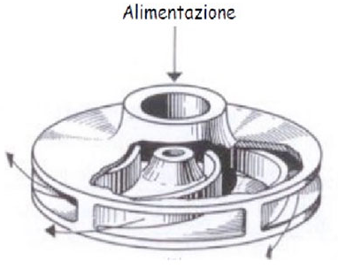
Pompe per acqua: dati caratteristici
portata Q (m³/s);
Pressione o prevalenza H (m di colonna d'acqua);
potenza del motore P (kW);
velocità di rotazione n (rpm);
rendimento η

Slide 10
Pompe centrifughe: curva caratteristica
La prevalenza varia al variare della portata
Il rendimento varia al variare della portata
Il punto con rendimento massimo è detto punto di progetto

Slide 11
Pompa centrifuga: curve caratteristiche

Slide 12
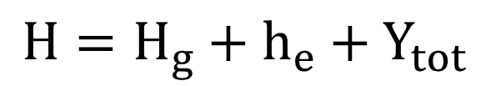
Prevalenza di un circuito
$$H=H_{g}+h_{e}+Y_{tot}$$
Hg prevalenza geodetica;
H_{e} pressione richiesta all'uscita dal circuito
Y_{tot} perdite di carico continue e localizzate

Slide 13
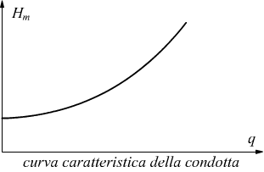
Caratteristica resistente di un circuito

Slide 14
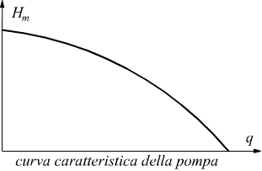
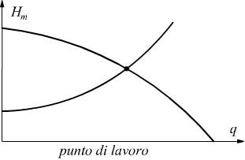
Punto di funzionamento

Slide 15
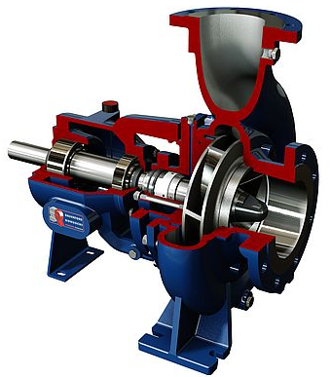
Pompe ad asse orizzontale

Slide 16
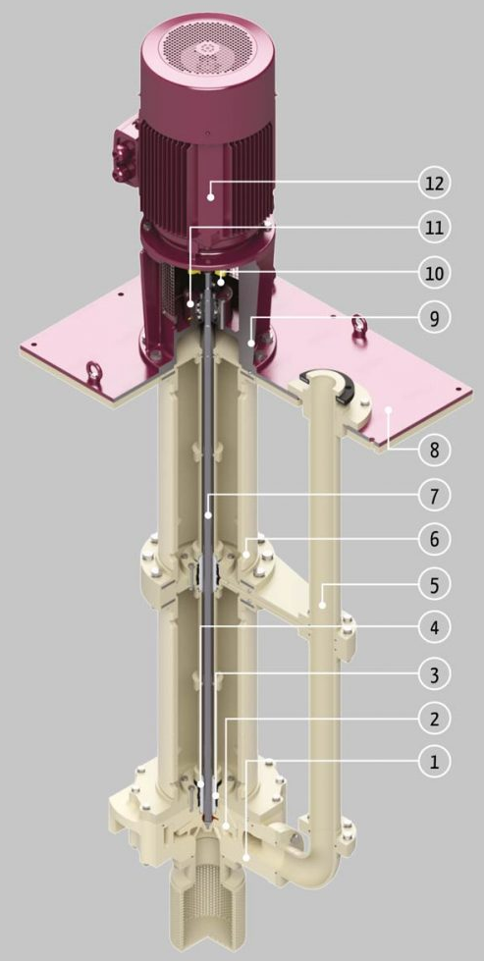
Asse verticale
1. Corpo pompa
2. Girante centrifuga
3. Bussola di guida statica
4. Bussola di guida rotante
5. Tubo di mandata
6. Colonna
7. Albero bilanciato
8. Piastra
9. Lanterna
10. Giunto elastico
11. Supporto
12. Motore elettrico

Slide 17
Pompa da pozzo

Slide 18
Vasca interrata in cemento

Slide 19
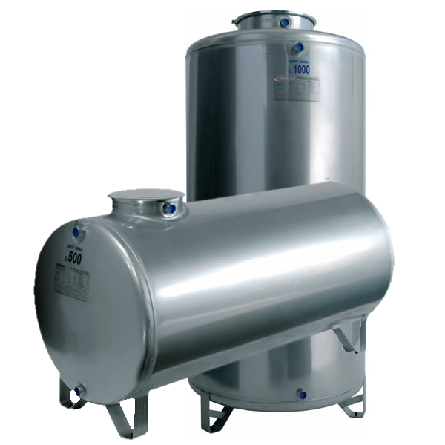
Serbatoi fuoriterra

Slide 20
Autoclave

Slide 21
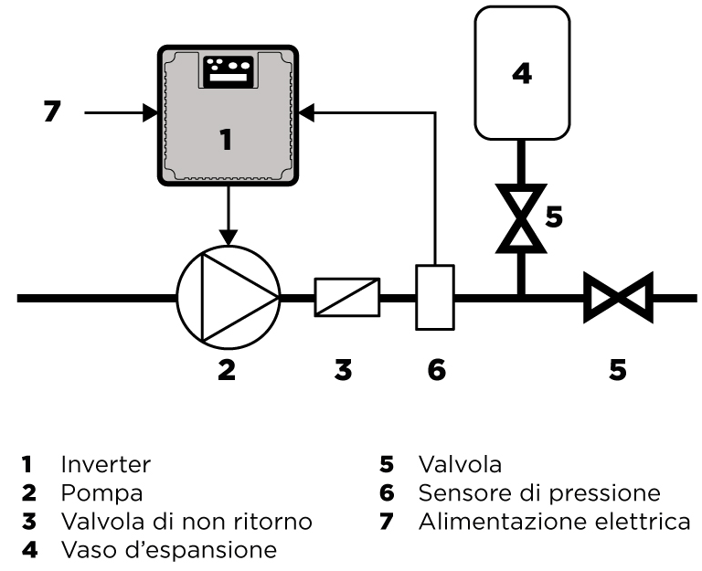
Pressurizzazione con pompe a giri variabili

Slide 22
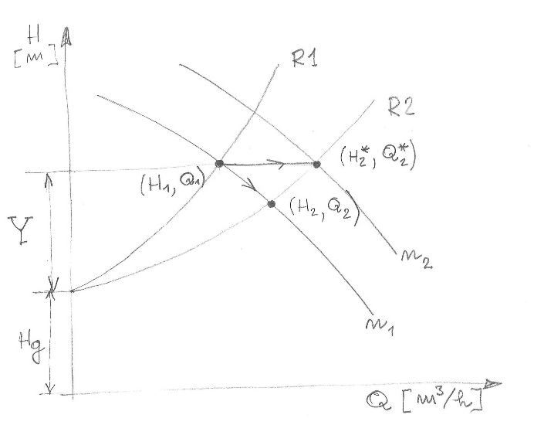
funzionamento pompe con inverter

Slide 23
Impianto di clorazione
Vasca di preparazione soluzione
Rubinetto di chiusura
Apparecchio di regolazione del
Dosatore
Pompa di sollevamento
Diffusore

Slide 24
Materiali impiegati
Reti interrate: polietilene ad alta densità (HDPE), acciaio bitumato internamente e rivestiti esternamente, PVC, ghisa sferoidale, multistrato
Reti non interrate: acciaio zincato, acciaio rivestito internamente ed esternamente, PVC atossico.

Slide 25
Giunzioni
Ghisa sfer. bicchiere
Acciaio saldatura di testa/flangia
Acciaio zincato manicotto filettato
HPDE termosaldatura/manicotto
Multistrato manicotto
PVC manicotto fil./incollaggio

Slide 26
Tipi di reti
Rete a maglie
Rete a pettine

